Slide 1

НАСТРОЙКА КАНАЛА
И РЕЖИМОВ ИНЖЕКЦИИ В БУСТЕР
А.В. Тузиков, коллектив УО

Slide 2
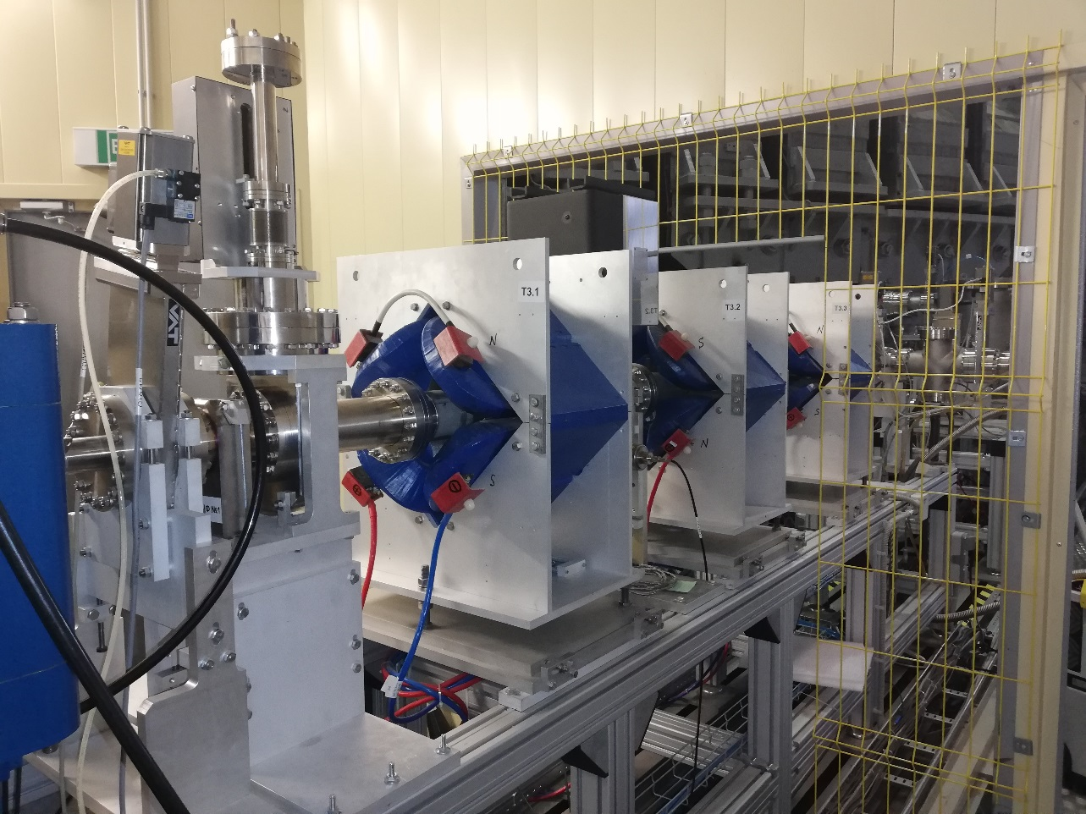
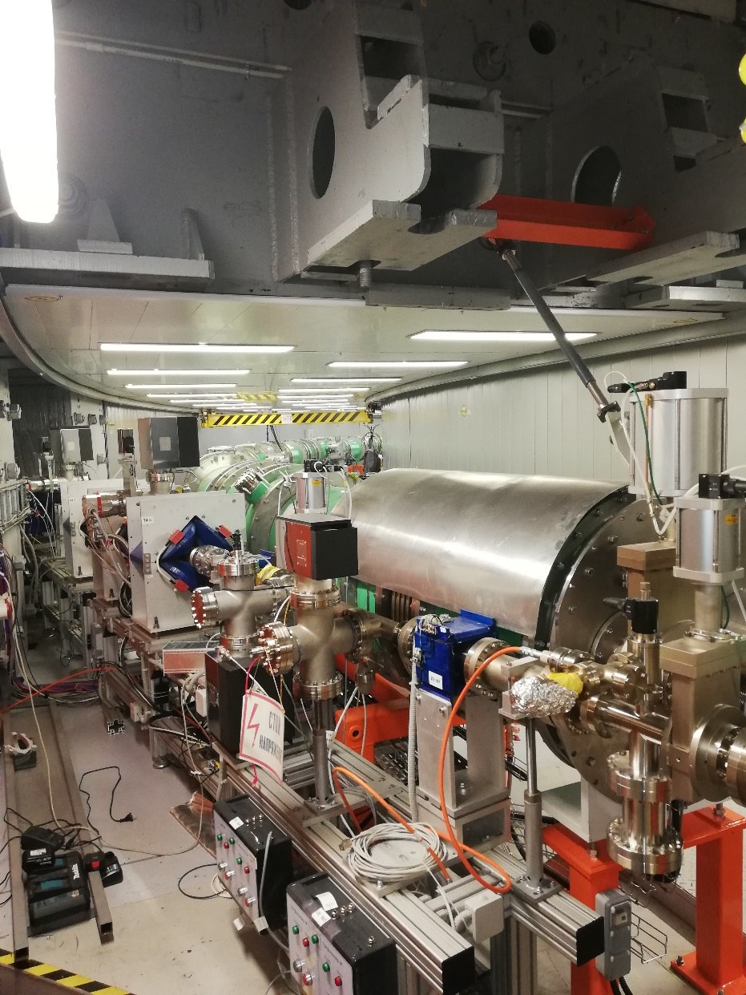
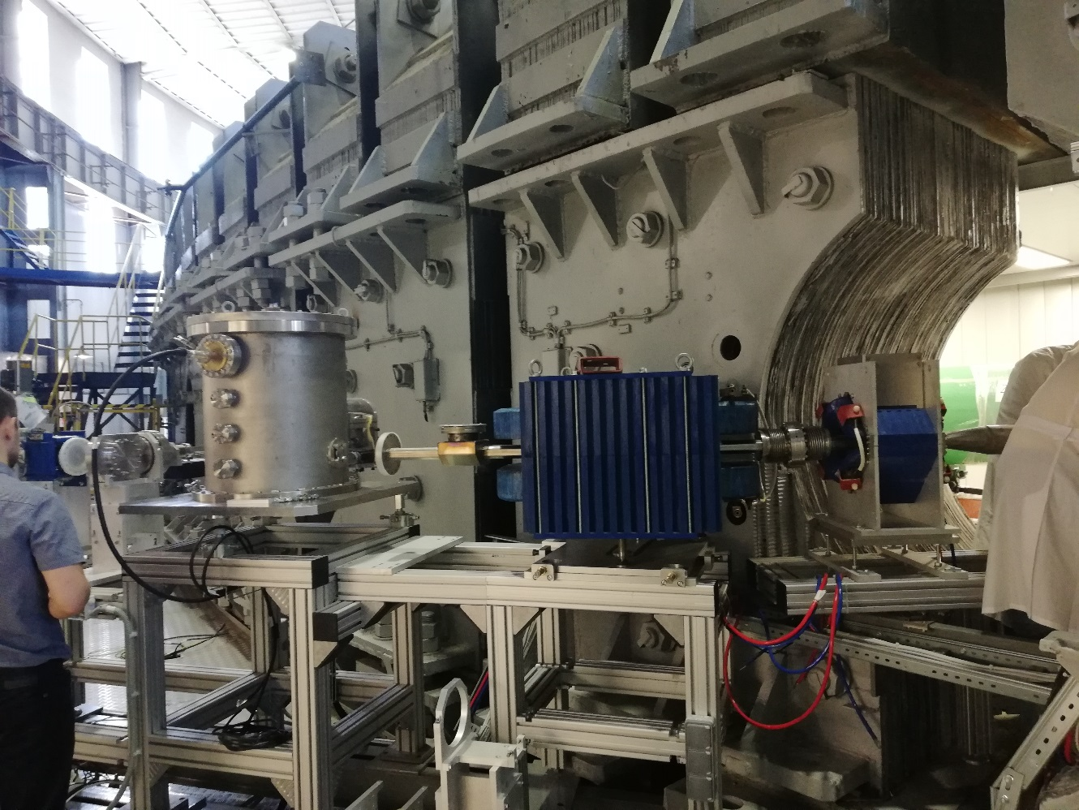
Канал транспортировки пучка ЛУТИ-Бустер
Dubna 2021

Slide 3
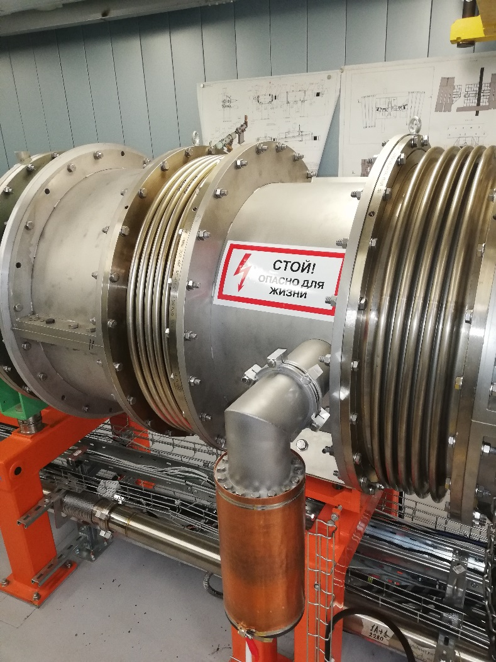
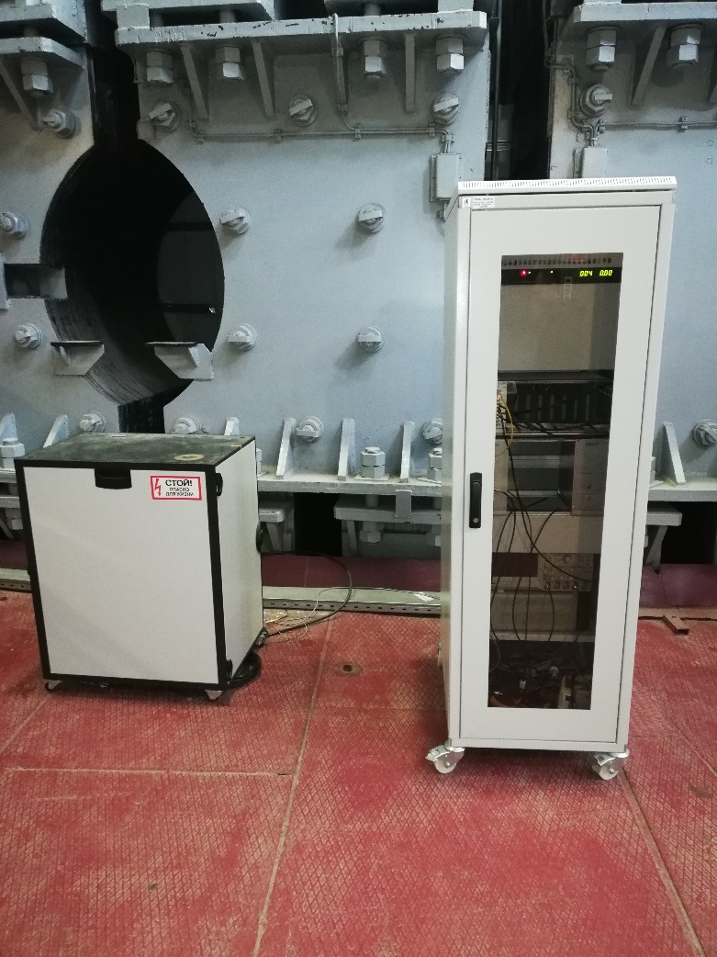
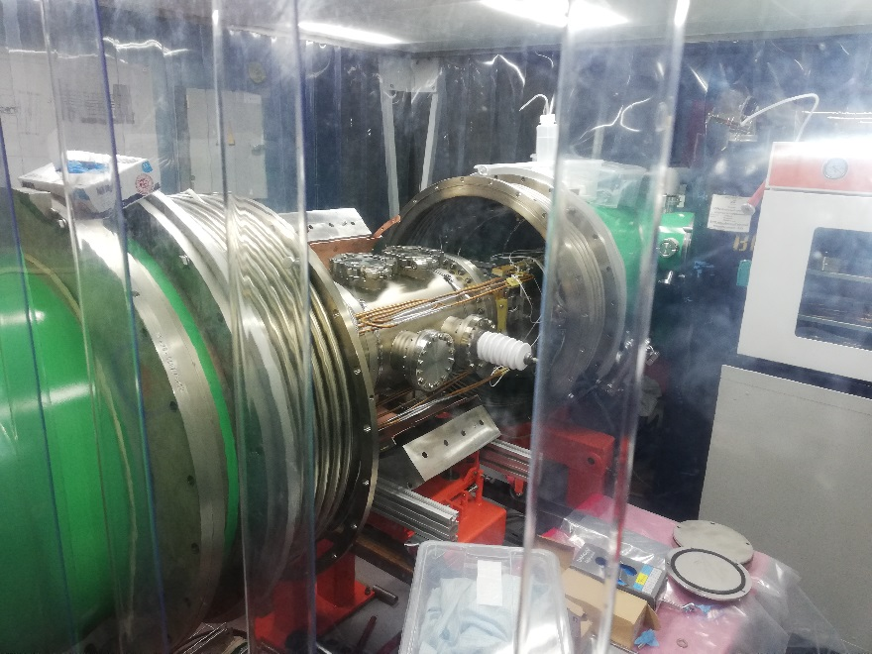
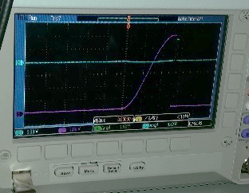
Участок инжекции
IP1
ESS
IP2
IP3
Х
Испытания ИП3:
изоляционный вакуум 1∙10⁻⁵ Торр;
напряжение на пластинах 62 кВ;
длительность импульса 1 мс
Dubna 2021

Slide 4
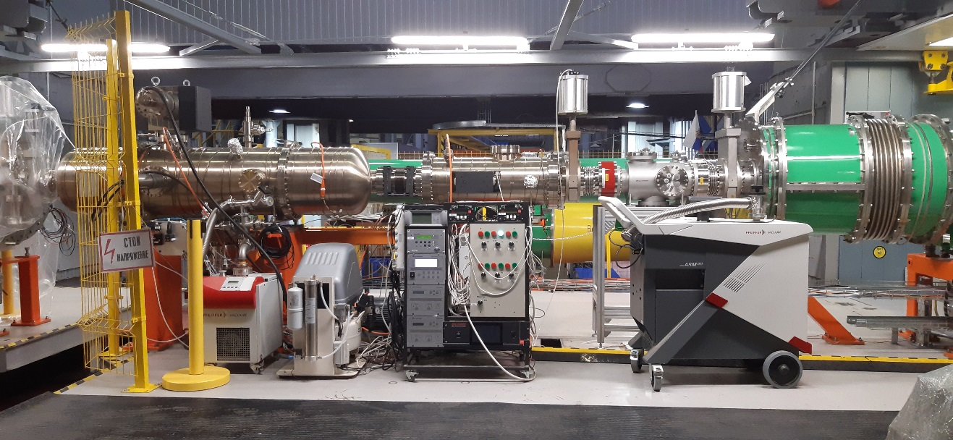
Участок инжекции
Х
Х
Испытания септума:
напряжение на электродах 130 кВ
Dubna 2021

Slide 5
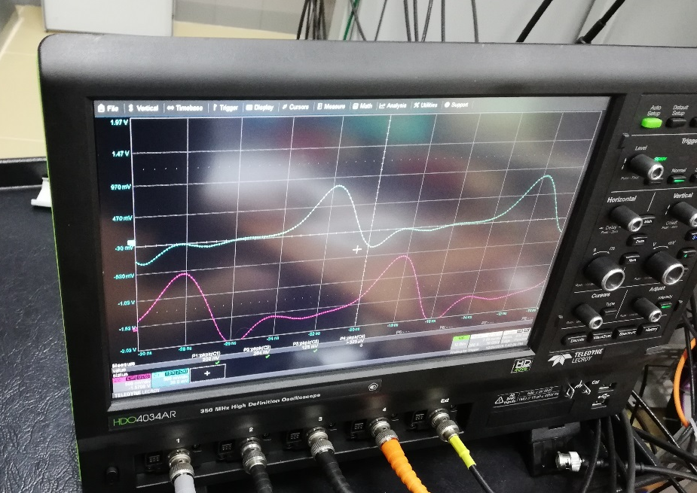
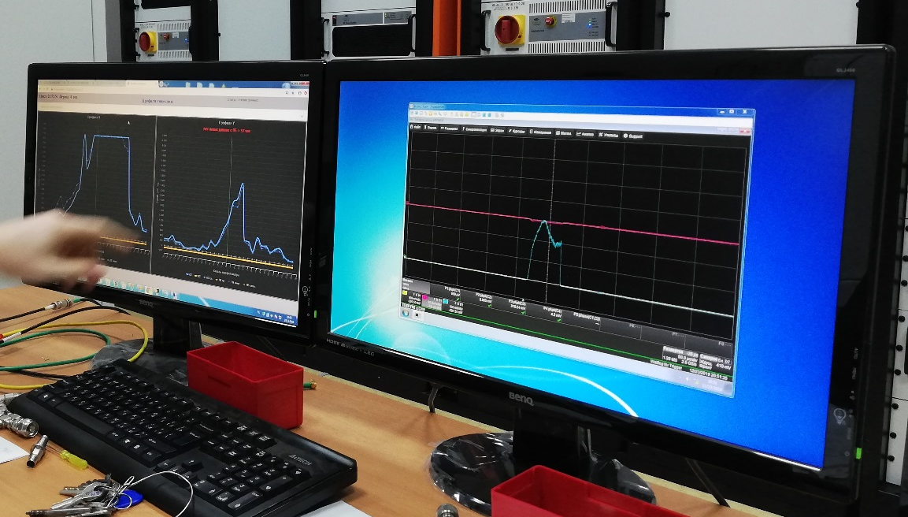
Пучок в канале ЛУТИ-Бустер
Первый пучок в канале – декабрь 2019 г.
Dubna 2021

Slide 6
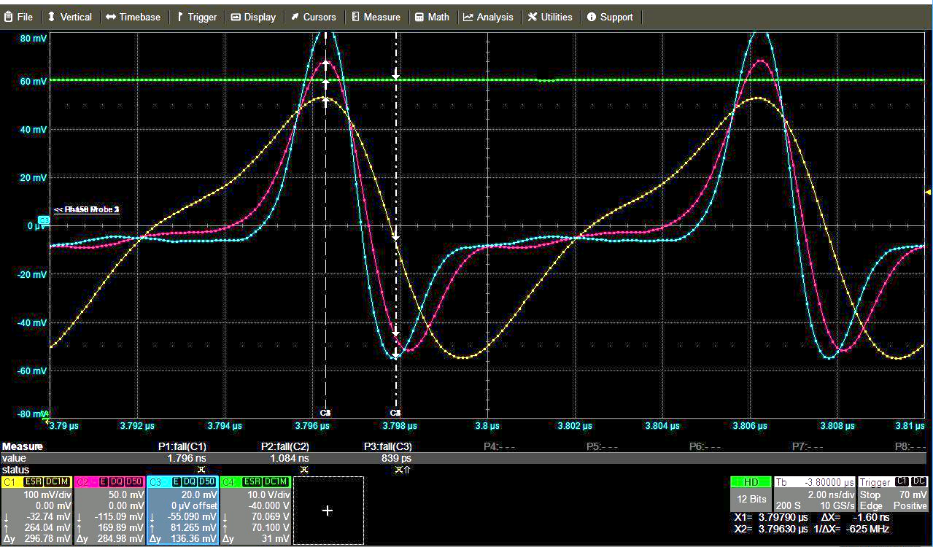
Пучок в канале ЛУТИ-Бустер
Dubna 2021

Slide 7
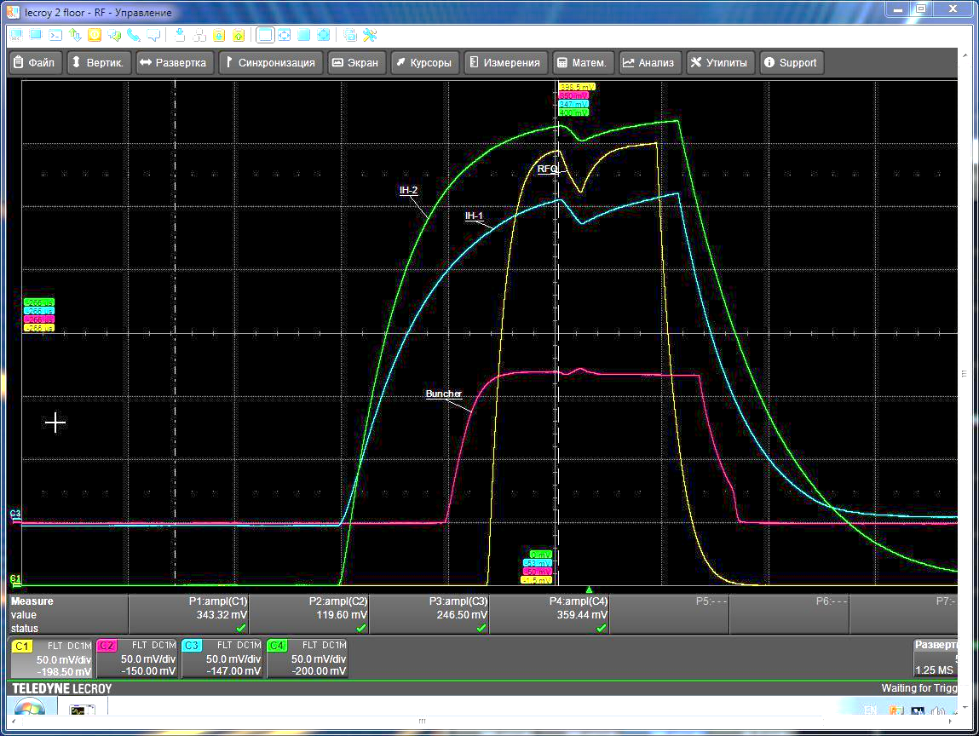
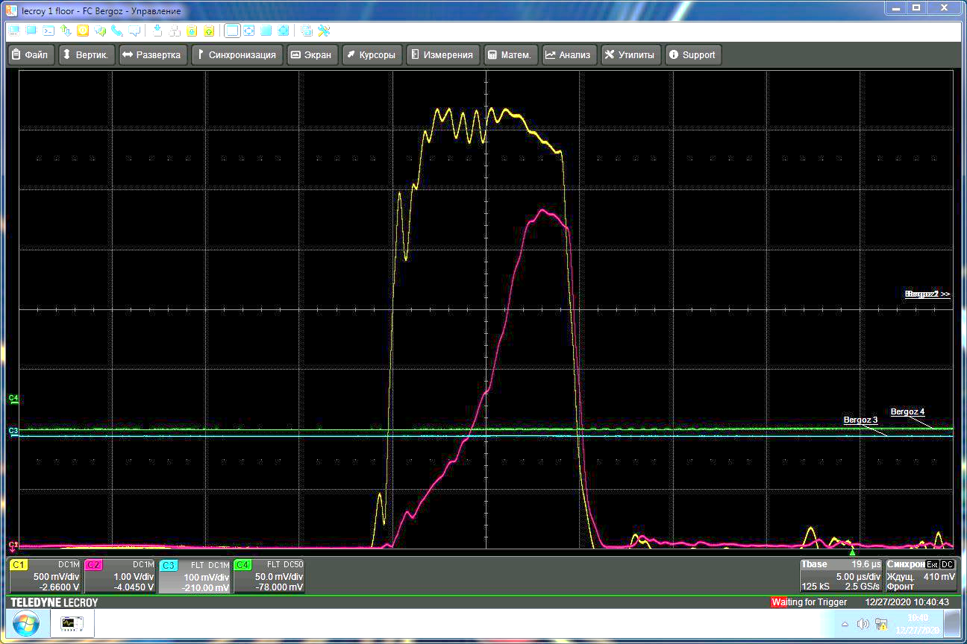
Пучок в канале ЛУТИ-Бустер
Подсадка пучком ВЧ ЛУТИ и дебанчера канала
Dubna 2021

Slide 8
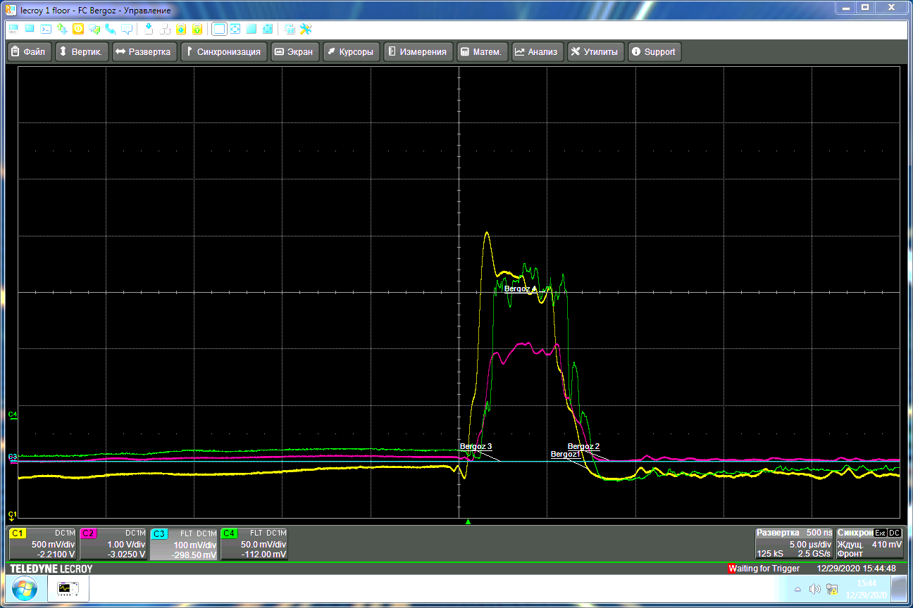
Пучок в канале ЛУТИ-Бустер
Прохождение пучка в канале – не менее 90%
Dubna 2021

Slide 9
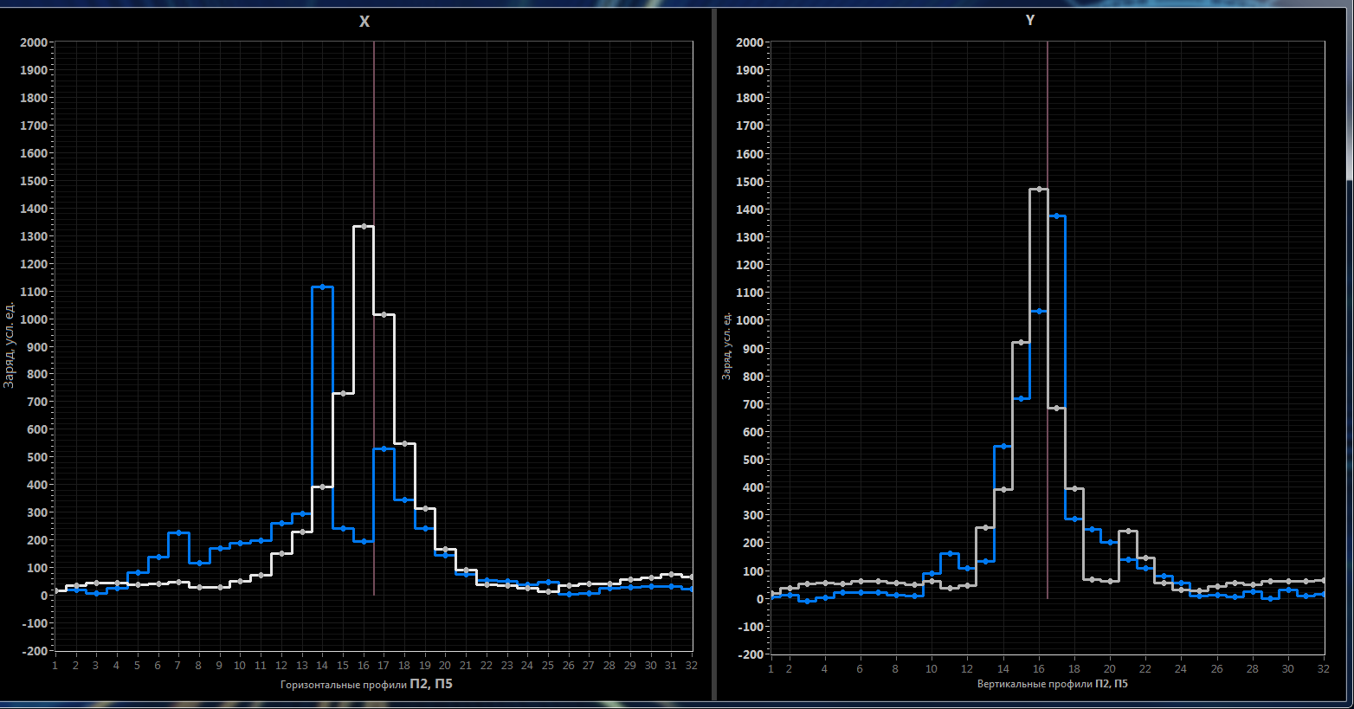
Пучок в канале ЛУТИ-Бустер
Линзы канала | Токи в обмотках, А
 | Теория | Настройка 27.12.2020
Q1 | 68 | 77
Q2 | 95 | 99
Q3 | 50 | 45
Q4 | 25 | 25
Q5 | 122 | 122
Q6 | 108 | 111
Q7 | 94 | 96
ПФ | Полуразмеры пучка, мм
 | Теория | Настройка 27.12.2020
П2, X | 8,5 | 12
П2, Y | 8 | 10
П5, X | 12,5 | ?
П5, Y | 7,5 | 14
Dubna 2021

Slide 10
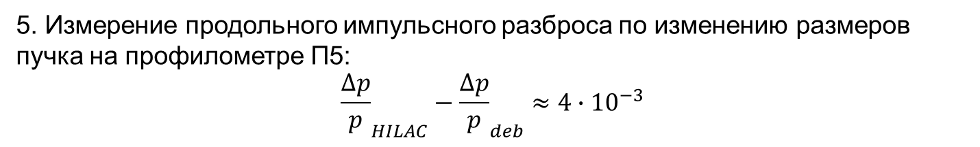
Пучок в канале ЛУТИ-Бустер
1. Измерение положения и угла движения пучка на профилометре П2, коррекция траектории пучка на участке перед дебанчером.
2. Измерение положения и угла движения пучка на профилометре П5, коррекция траектории пучка на участке перед септумом.
3. Измерение энергии пучка по углу поворота в дипольных магнитах:
$$E≈3,15 МэВ/н$$
4. Измерение дисперсии пучка на профилометре П5:
$D_{x}≈0,6 м$ (расчет 0,9 м)
5. Измерение продольного импульсного разброса по изменению размеров пучка на профилометре П5:
$${\frac{∆p}{p}}_{HILAC}−{\frac{∆p}{p}}_{deb}≈4∙{10}^{−3}$$
Dubna 2021

Slide 11
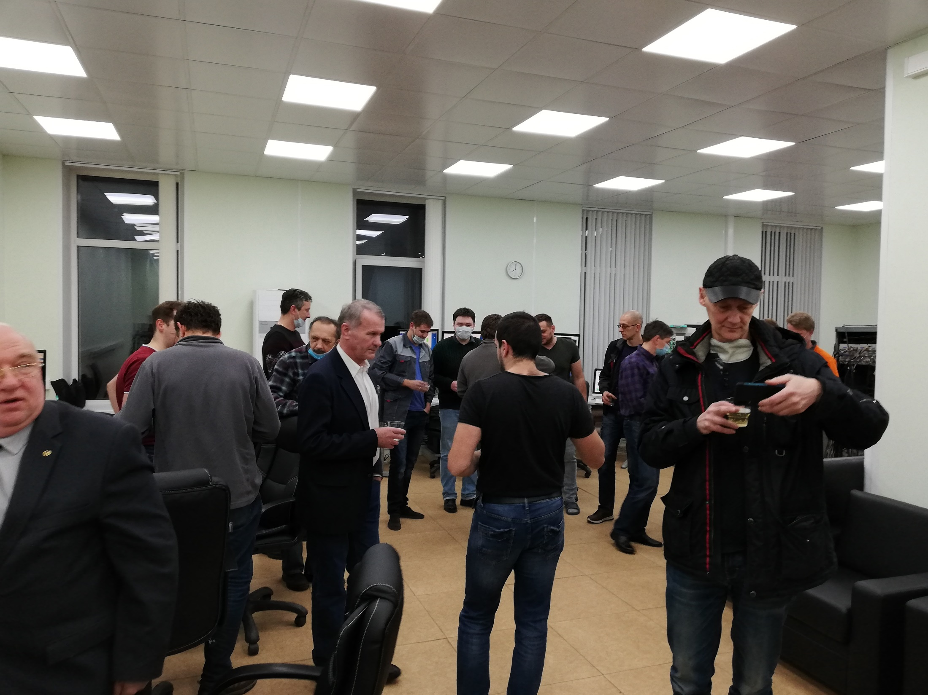
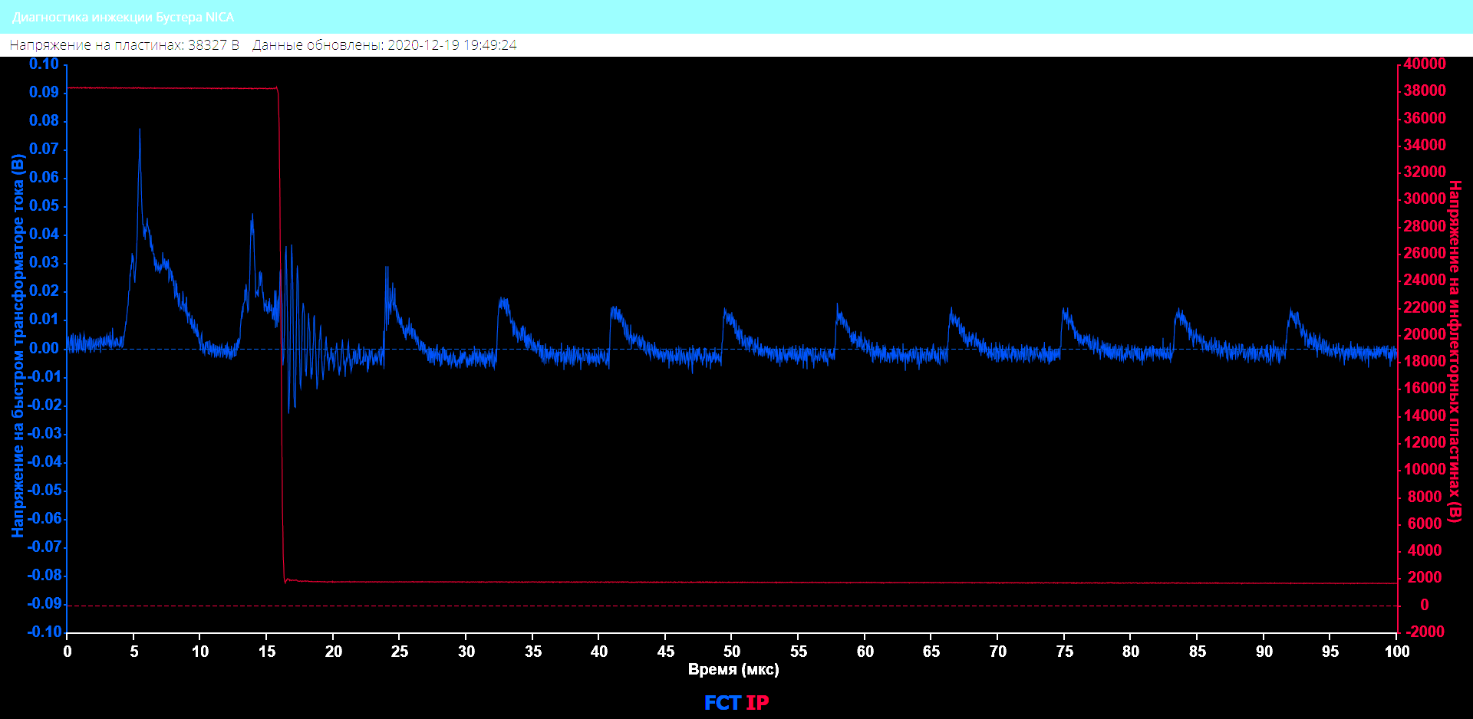
Инжекция пучка в Бустер
19 декабря 2020 г.
после открывания проходного затвора на входе септума сразу получена циркуляция пучка в Бустере
 | Теория | Настройка 19.12.2020
Ток в цепи питания магнитов Бустера, А | 390 | 390
Напряжение на катоде септума, кВ | 72 | 74
Напряжение на пластинах ИП3, кВ | 40 | 38
Dubna 2021

Slide 12
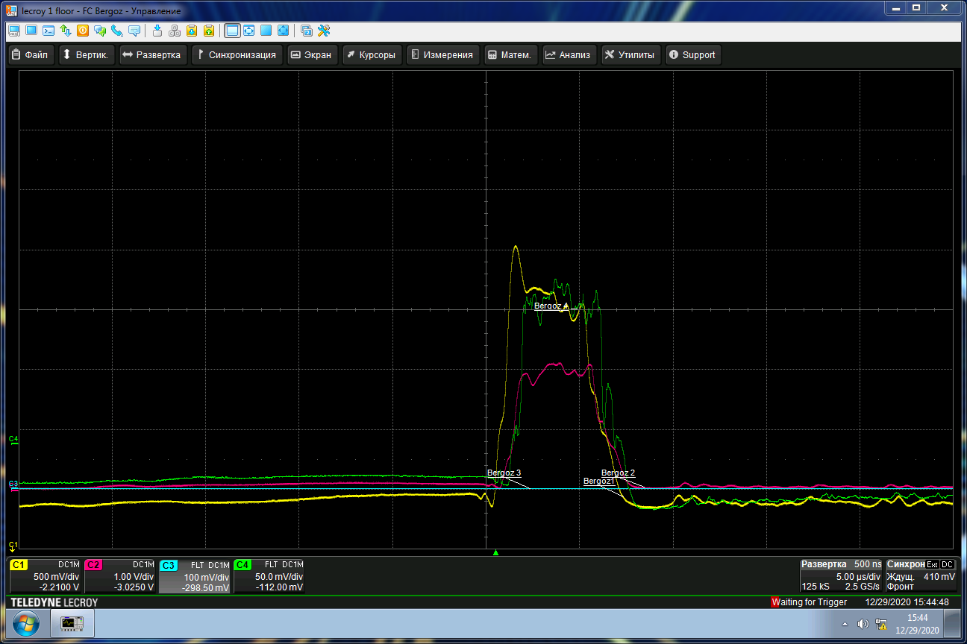
Инжекция пучка в Бустер
4 мА
Dubna 2021

Slide 13
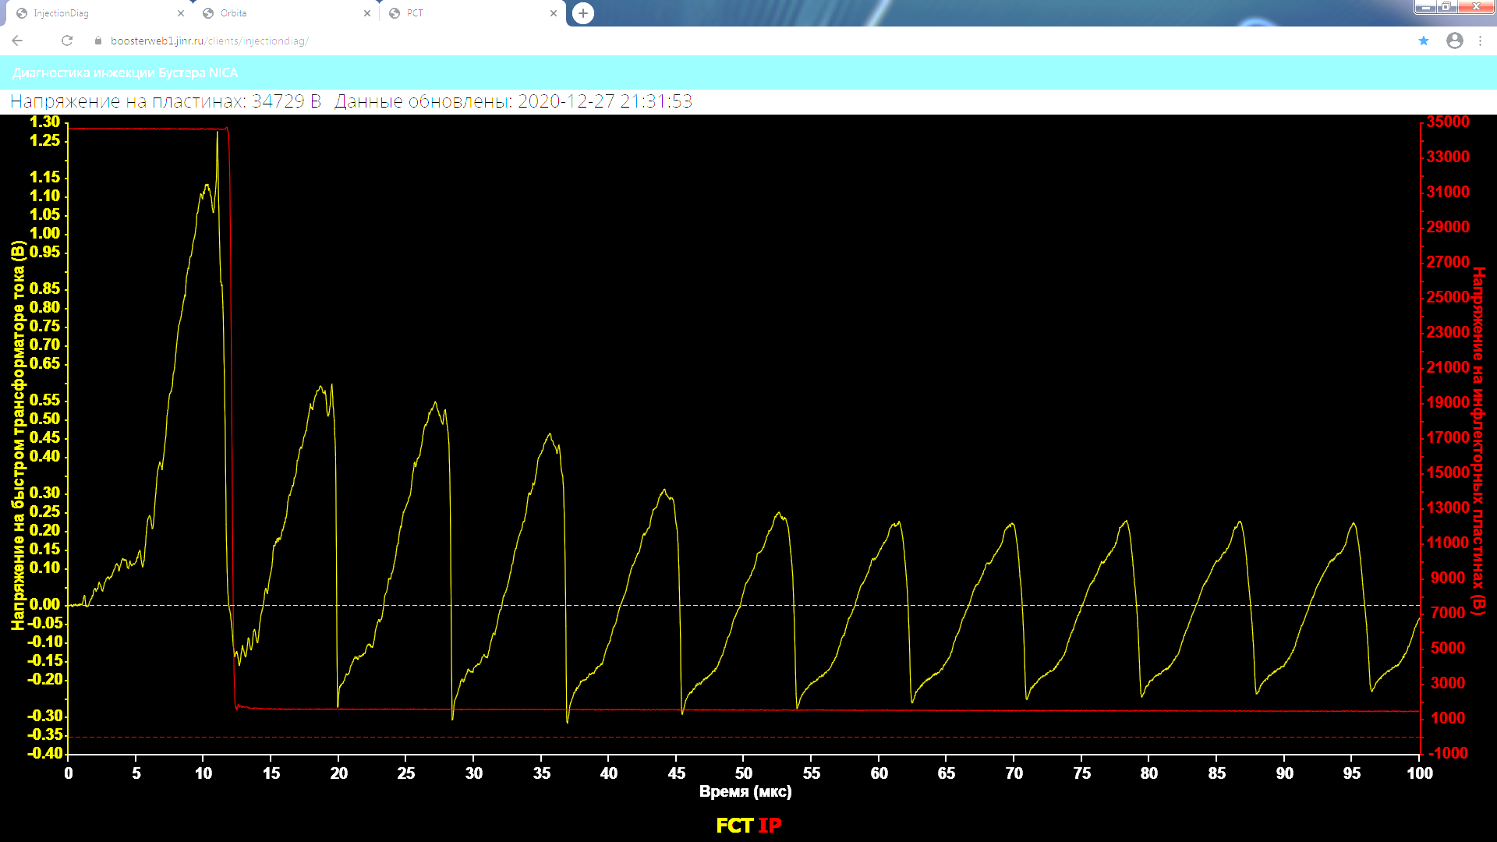
Инжекция пучка в Бустер
2,8 мА
Прохождение пучка в финальной части канала и в связке септума с ИП2 – 70-75%
Dubna 2021

Slide 14
Инжекция пучка в Бустер
Напряжение на катоде септума 76,6 кВ
Настройка септума близка к его теоретической настройке для многооборотной инжекции
?
Dubna 2021

Slide 15
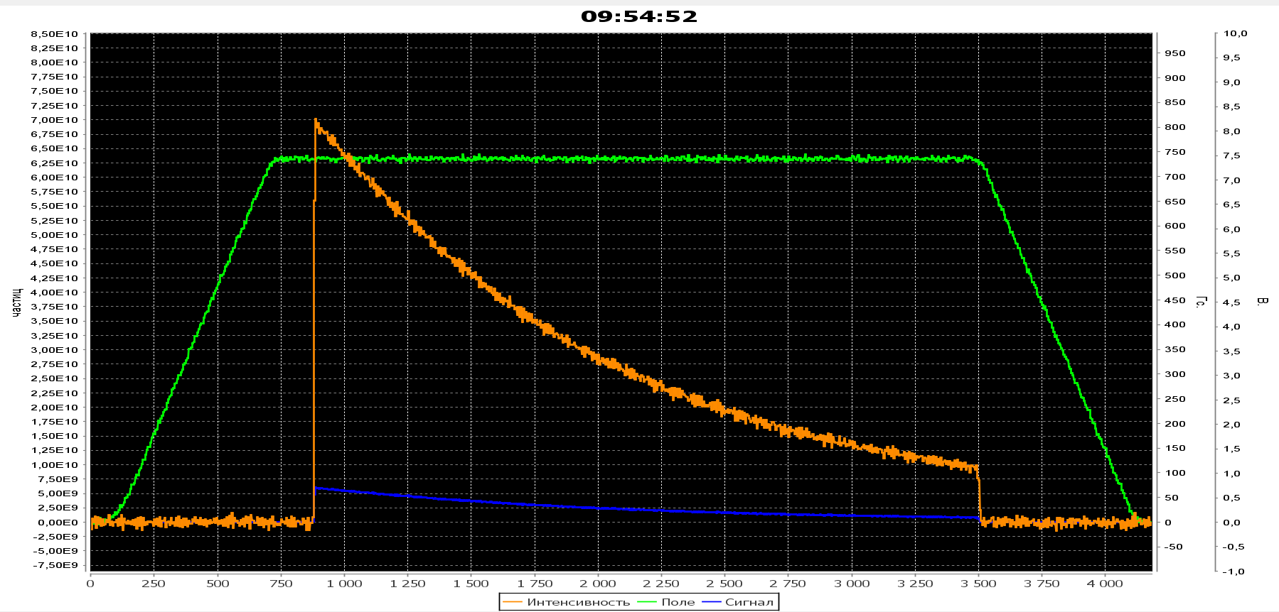
Циркуляция пучка в Бустере
26-29 декабря 2020 г.
получена максимальная в пусконаладочном сеансе интенсивность циркулирующего пучка в Бустере
до 7∙10¹⁰ ионов He¹⁺ (средний ток 1,3 мА)
Dubna 2021

Slide 16
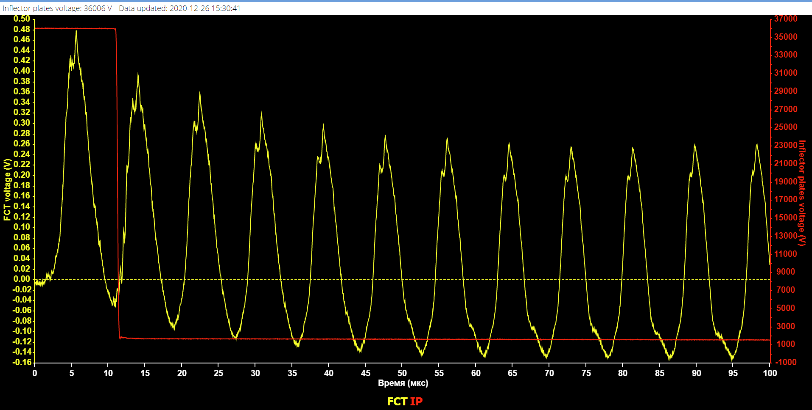
Циркуляция пучка в Бустере
26-29 декабря 2020 г.
получена максимальная в пусконаладочном сеансе интенсивность циркулирующего пучка в Бустере
до 7∙10¹⁰ ионов He¹⁺ (ток 1,3 мА)
Потери пучка после инжекции – не более 10%
Dubna 2021

Slide 17
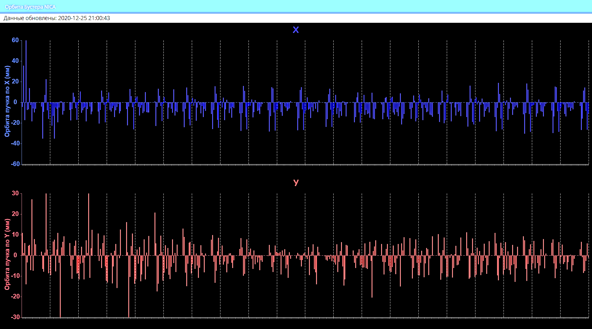
Циркуляция пучка в Бустер
 | Теория | Настройка 26.12.2020
Магнитное поле на столе инжекции, Гс | 735 | 740
Ток источника токоотбора Ips2, А | 27,5 | 19,9
Ток источника токодобавки Ips3, А | 7,8 | 25,2
Напряжение на катоде септума, кВ | 72 | 76,6
Напряжение на пластинах ИП3, кВ | 40 | 43
Dubna 2021

Slide 18
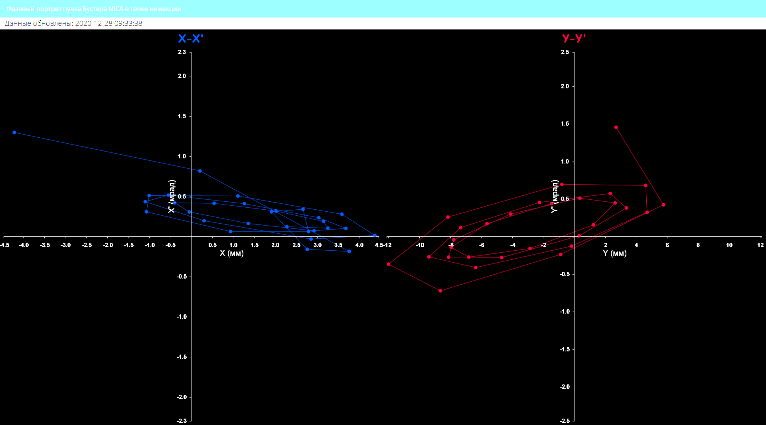
Циркуляция пучка в Бустер
Измерение замкнутой орбиты на участке инжекции
Dubna 2021

Slide 19
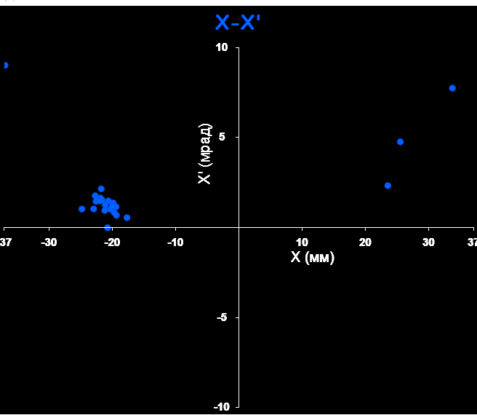
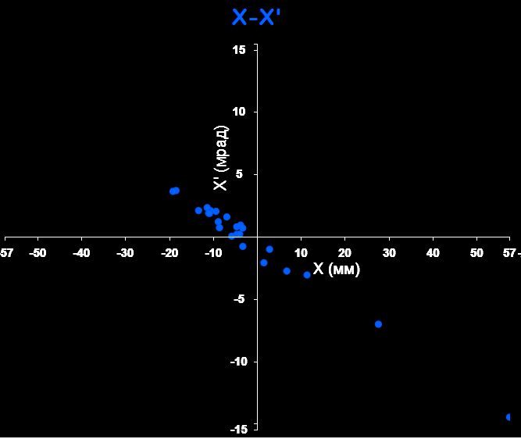
Циркуляция пучка в Бустер
Локальный бамп замкнутой орбиты на участке инжекции
Dubna 2021

Slide 20
Циркуляция пучка в Бустер
 | Теория | Настройка 26.12.2020
Магнитное поле на столе инжекции, Гс | 735 | 740
Ток источника токоотбора Ips2, А | 27,5 | 19,9
Ток источника токодобавки Ips3, А | 7,8 | 25,2
Dubna 2021

Slide 21
THANK YOU FOR ATTENTION

